Slide 1

CIDP制造业数字资源平台详细介绍 http://www.digitalmechanical.com.cn http://www.cidp.com.cn

Slide 2



我们是谁？
主要投资人
技术
主要合作单位
以色列CDI公司
NetISTM 数字出
版技术
华中科技大学
四川大学
西安交通大学
西北工业大学
西安工业大学
合肥工业大学
北京航空航天大学
南京航空航天大学
山东大学
燕山大学
大连卓尔重工设计研究院
北京航空航天大学
自然语言处理实验室
团队
化学工业出版社数码分社
化学工业出版社数字出版中心
中以新技术孵化中心
海归留学人员
Notes:
海枣数字科技（北京）有限公司是一家专业从事制造业数字资源平台开发和资源建设的高新技术企业，依托化学工业出版社，采用以色列CDI公司世界一流的数字出版平台，借助以色列施拉特高科技孵化器的先进管理模式，立足中国，面向世界，聚焦数字出版和产业模式的创新，打造网络新媒体数字出版平台，服务于文化创新产业的大发展。

Slide 3



我们是谁？

Slide 4
我们是谁？
化学工业出版社成立于1953年，已有60多年历史，从成立之初就出版与制造业相关的著作，其在轻工业、汽车、机械等与制造业相关分类板块的图书市场占有率始终位居前二。其出版的《机械设计手册》从1969年出版第一版以来，累计发行120多万套，是我国机械设计领域第一工具书。

Slide 5
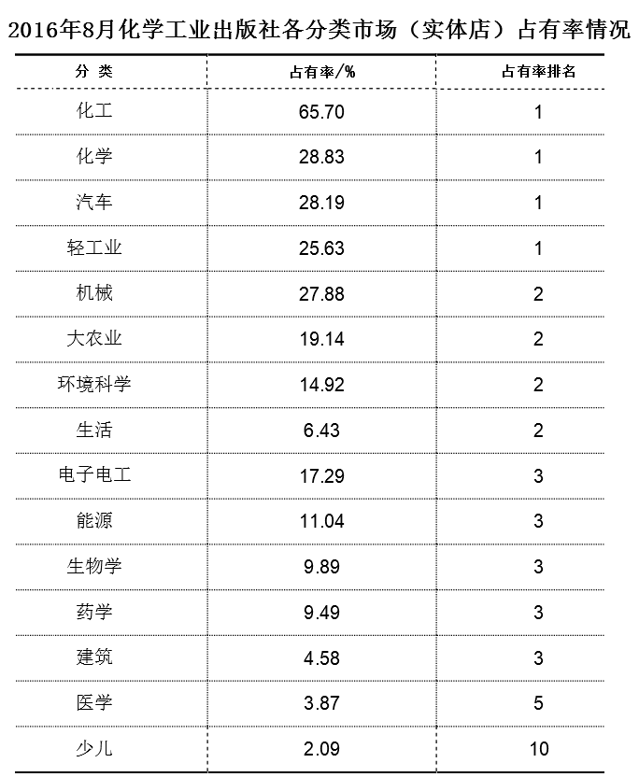
化学工业出版社不只是出版化学类图书，而是中央级综合科技出版社 ！国家一级出版社，全国百佳出版社，连续三届荣获中国出版政府奖出版单位奖。

Slide 6


Slide 7



Slide 8
在数字出版方面，化学工业出版社是：
★ CNONIX（中国出版物在线信息交换 ）应用示范单位；
★ 中央数字出版转型示范单位；
★ 国家数字复合出版系统工程试点单位；
★ 专业数字内容资源知识服务模式试点单位；
★ 全国数字出版转型示范单位

Slide 9
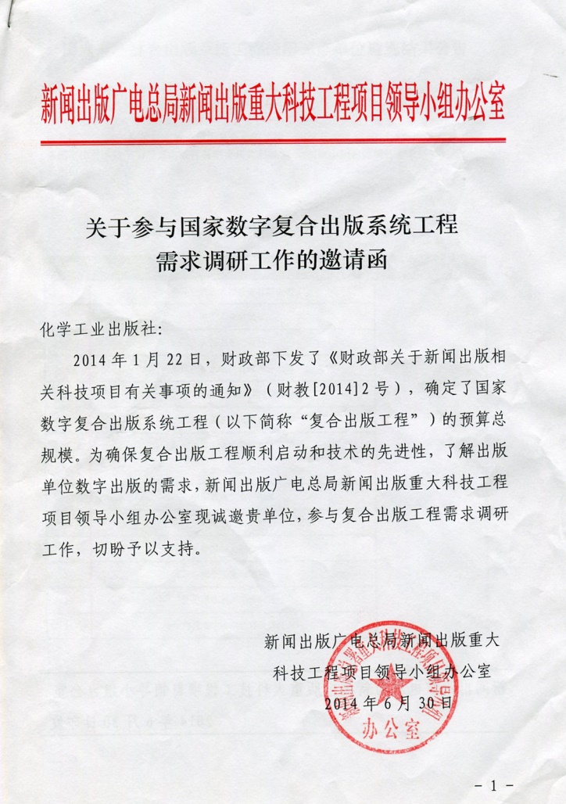





Slide 10






我们是谁？
以色列高科技公司，世界领先的高科技解决方案提供商，典型用户包括：
互联网数据中心
欧洲药品质量管理局
以色列商业日报

Slide 11


Slide 12
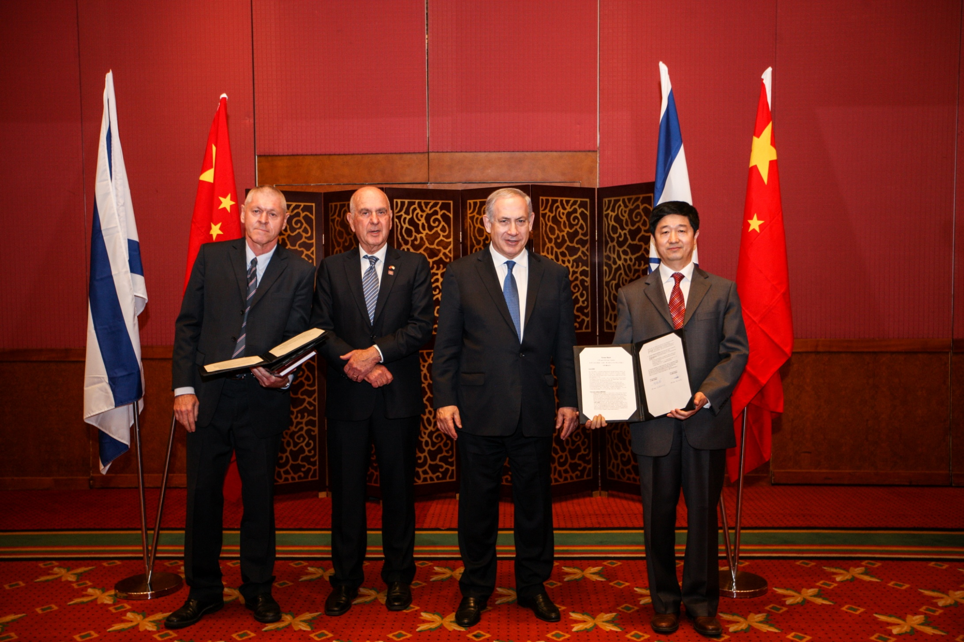
左一：CDI总裁伊扎克； 左二：以色列住中国大使马腾；
右二：以色列总理内塔尼亚胡； 右一：化学工业出版社社长周伟斌

Slide 13


我们做什么？
CIDP制造业数字资源平台
知识单元
工程教学
资源
多媒体
资源
设计计算
程序
电子图书
三维模型
我们做专业内容资源知识库产品──CIDP制造业数字资源平台，适合于各大学院校、教育科研机构、制造业企事业单位和工程师用户。

Slide 14
我们获得的政府部门支持
资金
时间
项目
500万
2011年
国家新闻出版发展改革项目库
200万
2012年
国家财政部文资办文化发展改革基金
310万
2012年
国家财政部国有资本经营预算支出项目
270万
2012年
国家出版基金
100万
2013年
科技部中以国际合作项目
944万
2016年
国家财政部国有资本经营预算支出项目
（项目名称：中国制造2025数字出版知识挖掘与服务创新平台及产业化）

Slide 15
http://www.digitalmechanical.com.cn
CIDP制造业数字资源平台继承、保持科技专业出版的严谨、权威、可信赖的高品质，将工程师、科研人员工作学习案头的专业工具书全部带进数字化、网络化和移动化的时代。

Slide 16
平台集成了化学工业出版社近年来承担的多项国家项目之成果，以我国机械工程、航空航天、电气工程、汽车与机床等制造业在长期设计制造过程中形成的海量信息资源为对象，以化学工业出版社已有资源为基础（但不限于此），以近千名签约专家及学者为我们提供源源不断的内容资源为保障，基于国家标准和行业标准，形成了CIDP制造业数字资源平台的优质内容资源。

Slide 17
我们的资源基础
◆知识单元：超3万个，覆盖领域广，检索便捷，提供知识关联
◆三维模型：超75万个，下载即用，可编辑、修改、装配
◆工程教学：已上线13000多个，涵盖机械领域全课程，为老师备课、学生自学服务
◆多媒体资源：超6200个，视频指导，简单易学，轻松上手
◆设计计算程序：十五类，操作简单，使用方便
◆电子图书：超2000本，专业、权威、正版、不可或缺
近千名签约专家及学者为我们提供源源不断的内容资源！

Slide 18
产品定位
精准定位，专业服务于与机械相关的专业人群
◆ 致力于满足机械设计与制造领域人群的知识需求、阅读需求
◆ 内容准确、可信、专业、实用
在线阅读，内容常新
◆ 支持PC端和移动端，有网络的地方就可以使用
◆ 内容实时更新，最新、最全、最细
海量数据，无限扩容
◆ 六大垂直版块
◆ 技术领先、产品设计灵活
◆ 内容全面，图片清晰、精度高
◆ 优质正版，来源广泛，无限扩容

Slide 19
平台特色
技术特色
◆ 科技知识专业出版的创新；
◆ 提供知识关联、精确查询、全文检索、下载、打印等服务；
◆ 提供设计计算与分析、3D零件模型下载、多媒体教学等功能；
◆ 提供云服务与镜像服务两种模式；
◆ 可根据用户需求提供定制服务，支持平板电脑、智能手机等移动终端。

Slide 20
平台特色
内容特色
◆ 囊括机械制造领域几千种优质图书与原创资源之精华；
◆ 专业分类精细，提供不同粒度、多层次、优质的内容资源；
◆ 知识表现形式多样：文字、表格、2D/3D图、3D模型、PPT、视频和小程序；
◆ 院士领衔，汇聚近千名签约专业作者，几十家高等院校（如清华大学、华中科技大学、西北工业大学、西安交通大学、四川大学等）、科研院所（如一重设计院、西安重型机械研究所、航天科工二院等）以及大型国有企业（如中国二重、东方电机等）共同参与创作；
◆ 内容动态更新、专业、权威、可靠、丰富、实用。

Slide 21
平台特色
◎ 专业编辑团队完成内容采编与审核，为用户提供值得信赖的高质量数字内容资源
◎ 业内权威专家组成的高级顾问团队，指导内容元数据的结构化、内容筛选的精细化
权威
权威
◎ 国内唯一一个与制造业相关的数字内容资源库，是广大制造类企业、图书馆构建数字图书馆的不二之选
◎ 国内第一个在制造类图书上进行数字出版转型的出版机构，引爆制造领域数字内容生产和阅读的模式创新
唯一
◎ 汇聚正版授权精品内容资源，拒绝盗版，保证品质
◎ 全方位的版权保护，防止版权内容的复制传播，最大程度地保障作者权益
正版

Slide 22
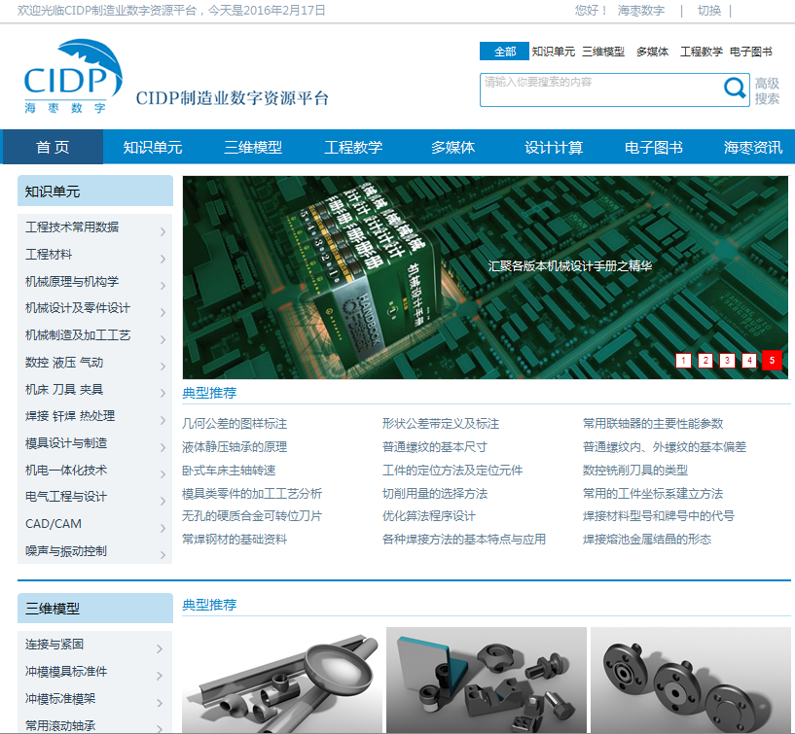
网 站 首 页

Slide 23
资源组成
CIDP制造业数字资源平台中主要包括以下6个方面的资源：
知识单元
三维模型
工程教学
多媒体
设计计算
电子图书

Slide 24
（1）知识单元
知识单元的定义：按照专业人员的需求，将某个专业领域的知识体系划分为若干个有相互联系的内容单元。
知识单元特色
● 覆盖全专业知识领域
● 知识点不断更新
● 方便快捷检索
● 按照分类清晰浏览
● 专业排版效果
● 提供知识关联阅读
Notes:
采用知识单元传播知识，一是便于专业人员对某一内容的精确查找和阅读，二是便于作者对知识进行及时更新。
在本平台中，知识单元被定义为最小的数字出版单元。在划分知识点单元时，遵循如下原则：（1）适度颗粒性 ；（2）相对独立性与完整性；（3）便于分类与分级管理。

Slide 25
知识单元与百度文库或网络上其他方式搜索出来的资料的最本质的区别：
● 准确、权威
● 所有内容均经过严格的三审制度
● 达到出版要求

Slide 26
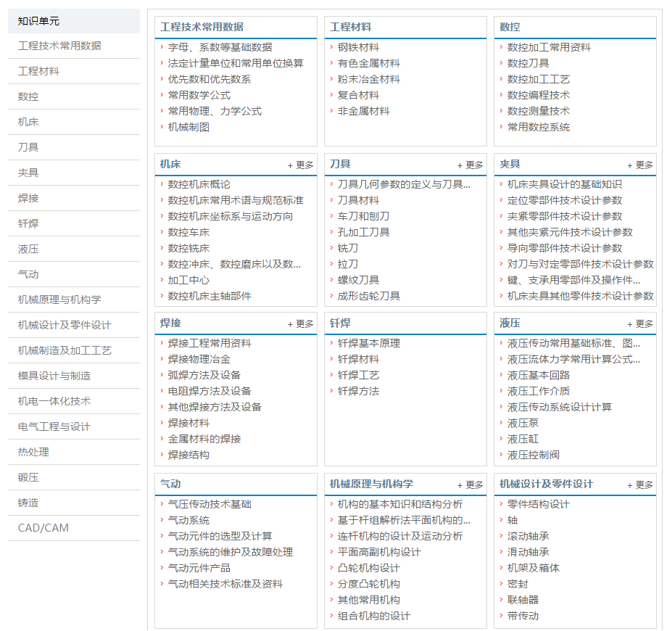
知识单元首页
由于页面展示有限，左侧目录树中仅列出知识单元的一级分类，右侧方格中列出来每个一级分类下面的二级分类，有的二级分类比较多，可以通过点击“更多”按钮查看。

Slide 27
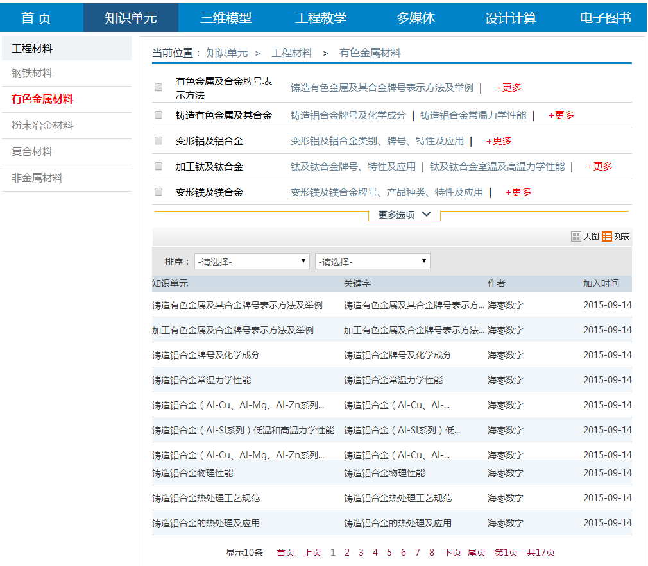
点击某个二级分类即可在新的页面中显示下一级分类和该级分类下所有知识单元列表。若想查看某一知识单元详细内容，直接点击该知识单元，进入详细页面。

Slide 28
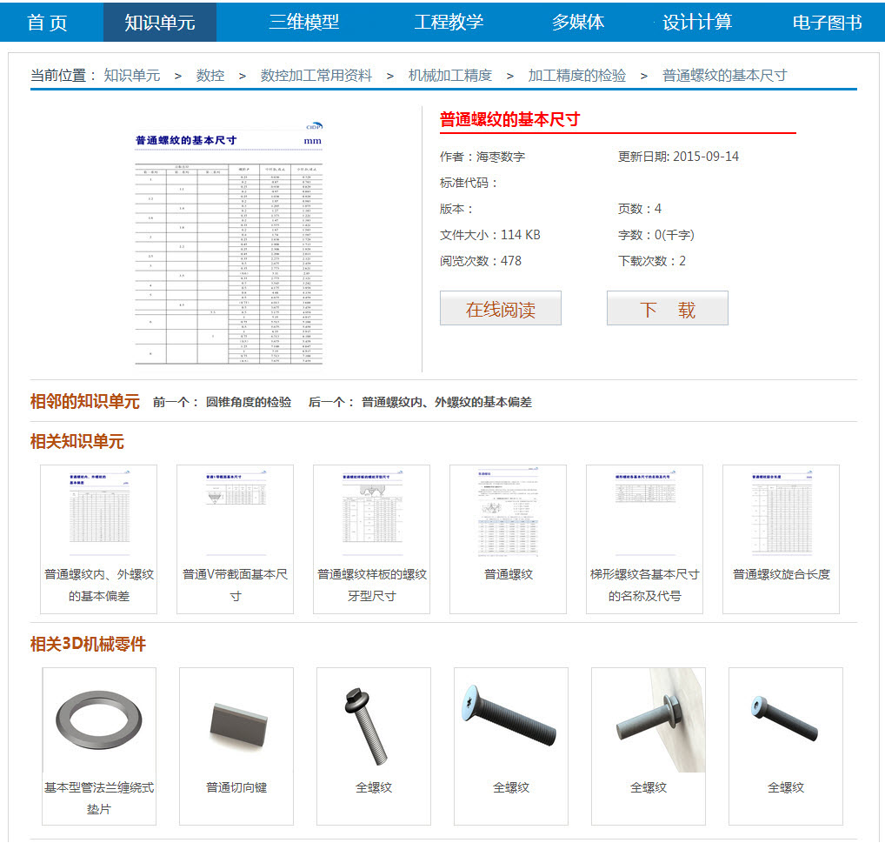
知
识
单
元
详
细
页
面

Slide 29
若想查看某一个具体的知识单元，直接点击知识单元的名称即可进入知识单元详细页面。点击“在线阅读”按钮，即可以HTML 5格式查看该知识单元的具体内容；正式购买后点击“下载”按钮，还可以以PDF格式下载使用该知识单元，下载后可以对其中的文字、图片进行复制、粘贴、打印等操作。

Slide 30
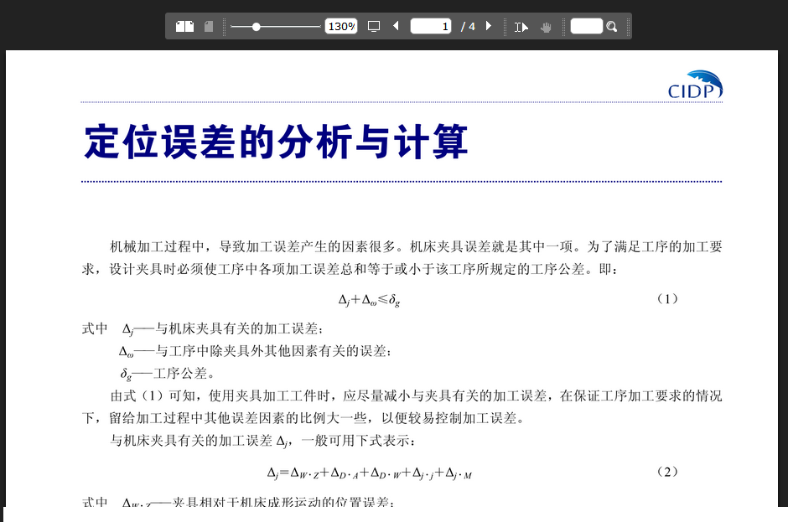

在阅读界面，单击上方工具栏中的 （双页连续显示）按钮，可以在一个阅读视野里显示两页内容；单击 （单页显示）按钮，即可在一个阅读视野里显示一页内容；
单击 （比例设置拖动条）按钮，可以设置显示比例，也可以在右侧文本框中直接输入比例值；单击 （全屏）按钮，可以全屏显示阅读；单击 （上一页）/ （下一页）按钮可以实现阅读的翻页；单击 （选择）按钮，可以利用鼠标选择知识单元中的文字进行复制/粘贴功能；在 （搜索文本框）中输入文字后，单击右侧的搜索按钮，可以在该知识单元内实现搜索功能。

Slide 31
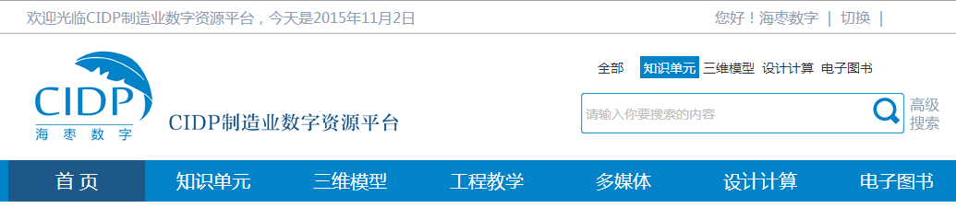
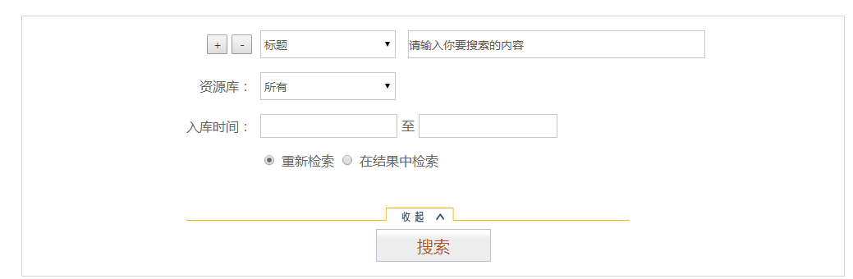
用户除了可以根据分类菜单查看相应的知识单元内容外，也可以在网站右上角的搜索框中输入关键字，进行内容的检索；或点击“高级搜索”按钮，在弹出的高级搜索框中输入或选择相应内容进行搜索。
简单搜索
高级搜索

Slide 32

知识单元分类体系
工程技术
常用数据
基础数据 法定计量单位和常用单位换算 优先数和优先数系
常用数学公式 常用物理、力学公式 工程制图
工程材料
钢铁材料 有色金属材料 粉末冶金材料 复合材料 非金属材料
机构基础知识和结构分析 基于杆组解析法平面机构的运动分析和受力分析 连杆机构的设计及运动分析平面高副机构设计 凸轮机构设计 分度凸轮机构 组合机构设计 机构选型范例
机械原理
和机构学
轴 滚动轴承 滑动轴承 机架及箱体 密封 联轴器 带传动 导轨 弹簧 齿轮传动 减速器 变速器 离合器 制动器 连接与紧固件 链传动 电动机 润滑 机械进度
机械设计和
零件设计
数控技术
数控刀具 数控加工工艺 数控编程技术 数控测量技术 常用数控系统
数控机床常用术语与规范标准 坐标系与运动方向 数控车床/铣床/冲床/磨床/电火花加工机床 加工中心 数控机床主轴部件/导轨/回转工作台/滚珠丝杠螺母副/自动换刀装置/支承件 先进数控机床技术 数控机床伺服进给系统 数控机床网络接口技术 数控机床精度检测技术 数控机床选择、安装验收和维修 柔性制造系统 部分数控机床的技术规格参数
机 床

Slide 33
知识单元分类体系
刀具参数的定义与刀具角度换算 刀具材料 车刀与刨刀 孔加工刀具 铣刀 拉刀 螺纹刀具 成形齿轮刀具 齿轮滚刀 加工蜗轮、蜗杆的刀具 插齿刀 梳齿刀 剃齿刀 直齿锥齿轮刀具 曲线齿锥齿加工刀具 非渐开线齿轮刀具
刀 具
机床夹具设计基础知识 定位与夹紧零部件技术设计参数 其他夹紧元件技术设计参数 导向零部件、对刀与定位零部件技术设计参数 键、支承用零部件技术设计参数 机床夹具其他零件技术设计参数 组合夹具基础理论 大、中、小型系列组合夹具标准件技术设计参数 H型、K型孔系组合夹具标准件技术设计参数 铣床、钻床、镗床、车床、拉床、刨床、磨床辅具标准件技术设计参数 齿轮加工机床辅具标准件技术设计参数
夹 具
焊接工程常用资料 焊接物理冶金 弧焊方法及设备 电阻焊方法及设备 其他焊接方法及设备 焊接材料 金属材料的焊接 焊接结构 焊接结构生产
焊 接
钎 焊
钎焊基本原理 钎焊材料 钎焊工艺 钎焊方法 电子工业中的微钎焊 材料的钎焊 国内外钎焊标准

Slide 34
知识单元分类体系
液压传动常用基础标准、图形符号 液压流体力学常用计算公式及资料 液压基本回路 液压工作介质 液压传动系统设计计算 液压泵 液压缸 液压控制阀 液压马达 液压泵站、油箱、管路及管件 液压辅件 液压控制系统概述 液压伺服控制系统 伺服阀、比例阀和伺服缸 液压比例控制系统 液压系统的安装、调试与故障诊断 检测与测试
液 压
气压传动技术基础 气动系统 气动元件的选型及计算 气动系统的维护及故障处理 气动元件产品 气动相关技术标准及资料
气 动
ADAMS Altium Designer ANSYS AutoCAD CATIA CAXA Fluent Inventor MasterCAM Pro/ENGINEER SolidWorks UG NX
CAD/
CAM

Slide 35
目前建设完成的知识单元与我们高校相关的课程有：
机械原理、机械制造技术、机械设计、工程制图、工程材料、工程控制、机电传动控制、液压气动、数控技术、数控加工工艺、数控编程技术、模具设计、焊接理论基础、焊接结构、弧焊电源、气体保护焊 、机电一体化、电机学、电气传动、电气测量 、检测技术、电路基础、电气控制与PLC技术、电力电子技术、电工材料、焊接技术 、 噪声与振动控制、20多种工程应用软件（如Solidworks、CATIA、 UG、ANSYS、AutoCAD、Altium Designer 、CAXA等）。
每天都在不断的扩充中……

Slide 36
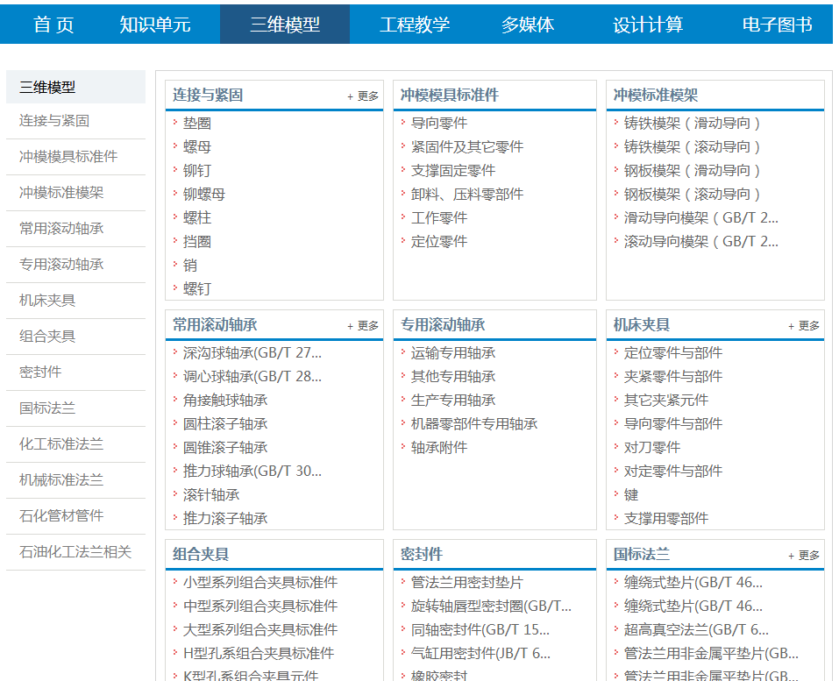
（2）三维模型
三
维
模
型
首
页

Slide 37
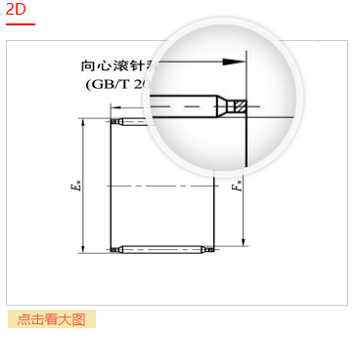
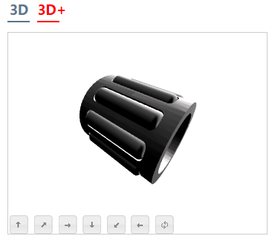
（2）三维模型
三维模型特色
● 灵活参数选择
● 四种下载格式
● 放大镜查看细节
● 相关三维模型
● 相关知识单元

Slide 38
目前有超过75万个机械标准件的三维模型，有CATIA 、Pro/Engineer 、 Solidworks、 UG NX四个版本可供用户选择，共有：连接与紧固、冷冲模具标准件、冲模标准模架、常用滚动轴承、专用滚动轴承、机床夹具、组合夹具、密封件、国标法兰、化工标准法兰、机械标准法兰、石化管材管件、石油化工管道与管件及船用标准法兰13大类，每个大类下还有无数小类。

Slide 39
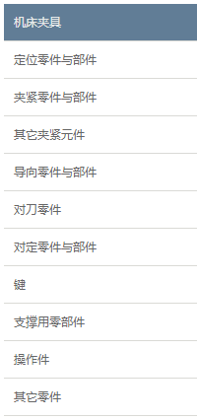
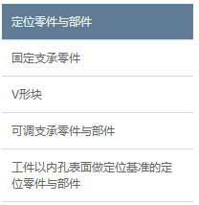
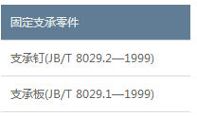
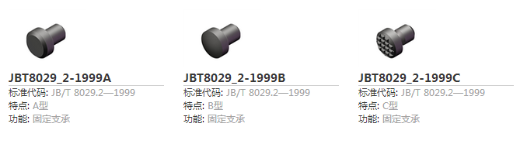

Slide 40
还在建设中的标准件库有：特种滚动轴承、航空制动常用件、数控辅具、船舶与运输法兰、汽车连接与紧固、管接头、塑料模具标准件、重型机械、小五金、弹簧、液压元件、气压元件、电动机零部件、减速器、变速器、化工标准设备、航空专用夹具、焊接专用夹具、常见钣金零部件、铸造模具标准件、锻造模具标准件、纺织机械标准件、轻工机械标准件等近30类。
所有3D零件均可修改、编辑，并用于装配！

Slide 41
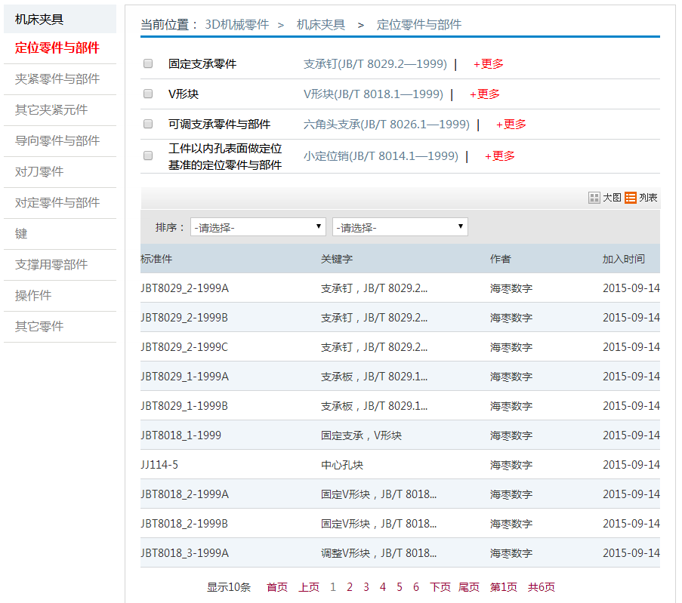
三
维
模
型
二
级
页
面

Slide 42
对于“三维模型”模块的使用，先选择“三维模型”标签页，进入“三维模型”页面。用户既可以根据左侧的目录树选择相应的零件类型，也可以在上方的搜索区域中先选择“三维模型”标签页，然后在搜索文本框中输入关键字，再单击“搜索”按钮，然后在零件列表中选择需要的标准件名称，即可进入该零件的详细页面。

Slide 43
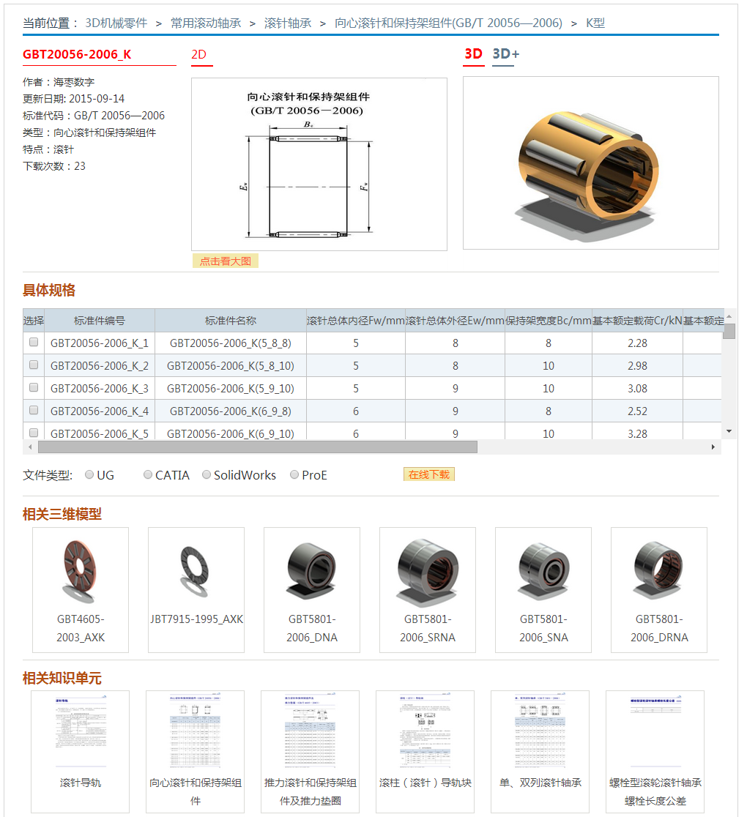
三
维
模
型
详
细
页
面

Slide 44
单击“点击看大图”按钮，可以查看放大的二维图形；将鼠标放到二维图形的某个地方，会出现一个放大镜图标，放大二维图形的局部细节。右侧3D页面可以看到三维模型的渲染效果，在3D+页面（仅限浏览器版本为IE10及其以上版本）可以对三维模型进行旋转、查看各个视图等操作。
在下载3D零件模型时，首先在下面的零件参数列表中选择需要下载的三维模型具体尺寸（为复选框，一次可选择多个零件参数），再选择文件类型（为单选钮，一次只能选择一个软件），最后单击“在线下载”按钮，即可下载。下载完成后，使用相应的三维模型软件（UG 、Pro/E 、CATIA 、SolidWorks）打开零件模型，用户可以对模型文件进行修改、编辑、装配等操作。

Slide 45
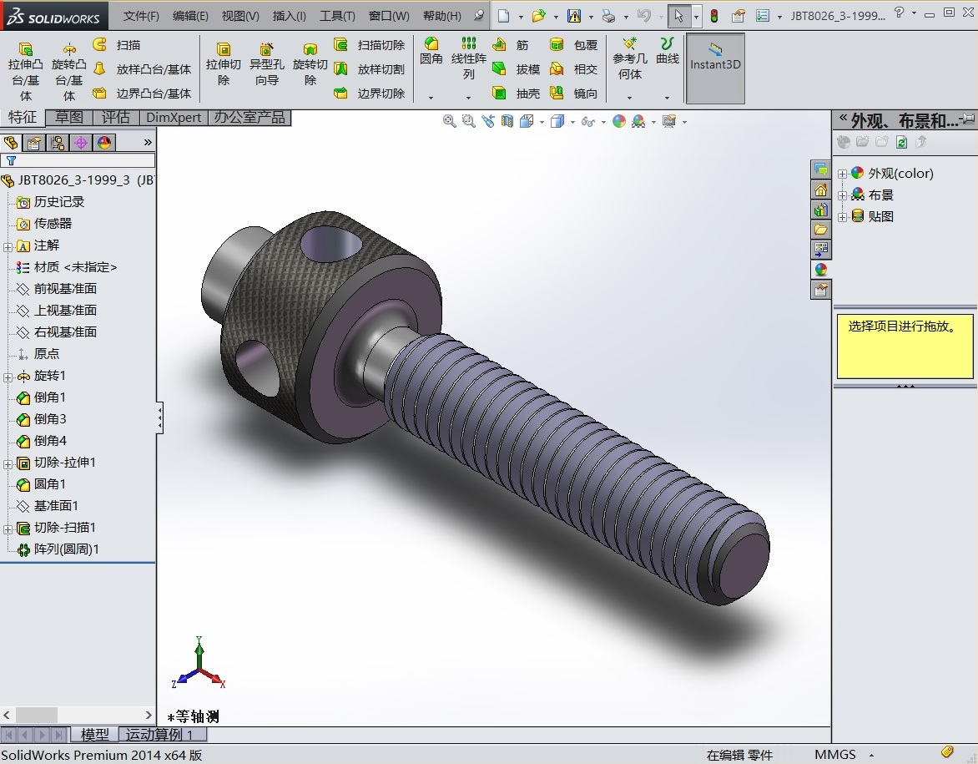
下载的三维模型在Solidworks软件中的打开效果

Slide 46
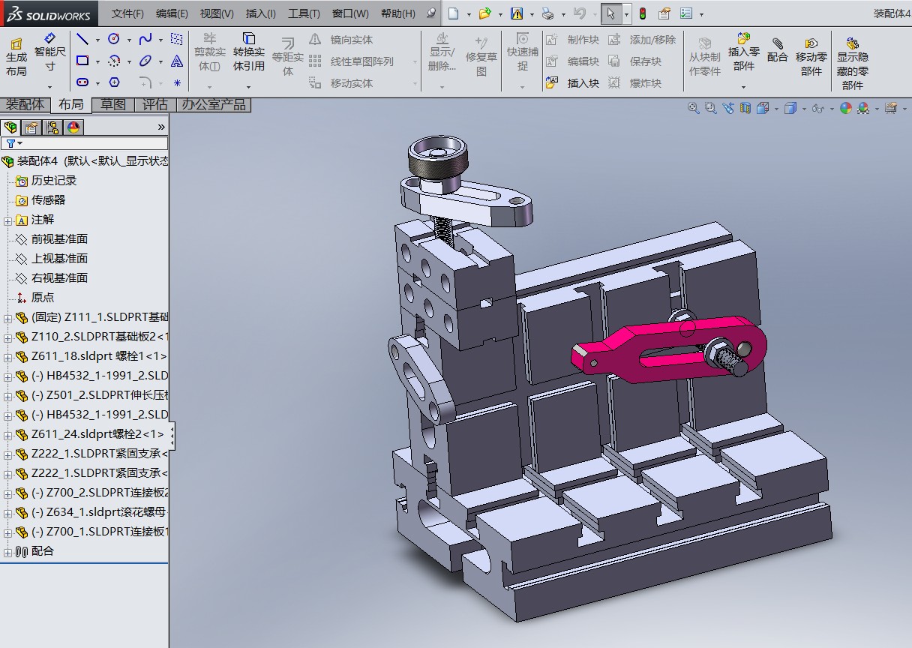
装配效果 本装配模型中的所有零部件全部可以在本平台中下载！

Slide 47
（3）工程教学
将与工程制造专业相关的各门课程划分为若干个知识点，每个知识点又可分为单一内容知识点和多个知识点内容综合（应用）。并根据使用对象的不同，区分了本科专业和高职高专专业。本科和高职高专分别包括7个专业，每个专业下又分专业必修课、专业选修课和实践环节。
每个知识点可能包含如下内容：①教学文本；②教案讲稿；③视频讲解；④习题及参考答案；⑤拓展资源；⑥进阶知识；⑦其他。

Slide 48
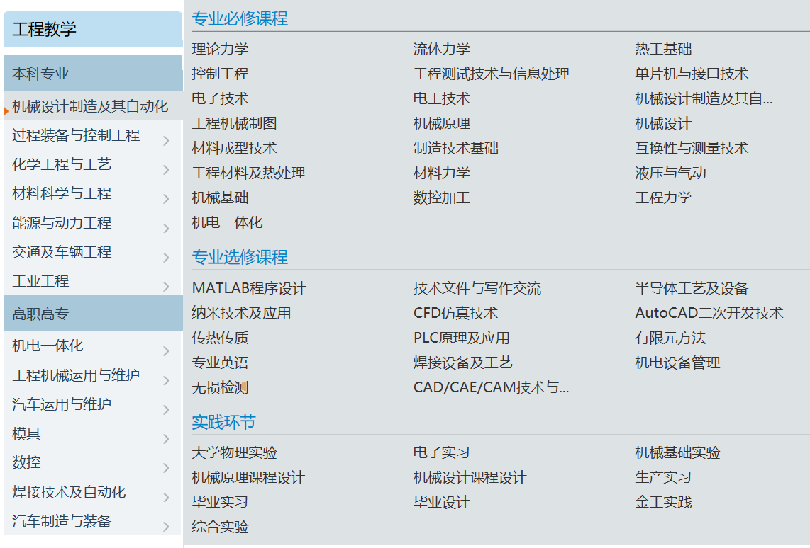
（目前已上线100多门课程，13000多个知识点，重点建设板块）

Slide 49
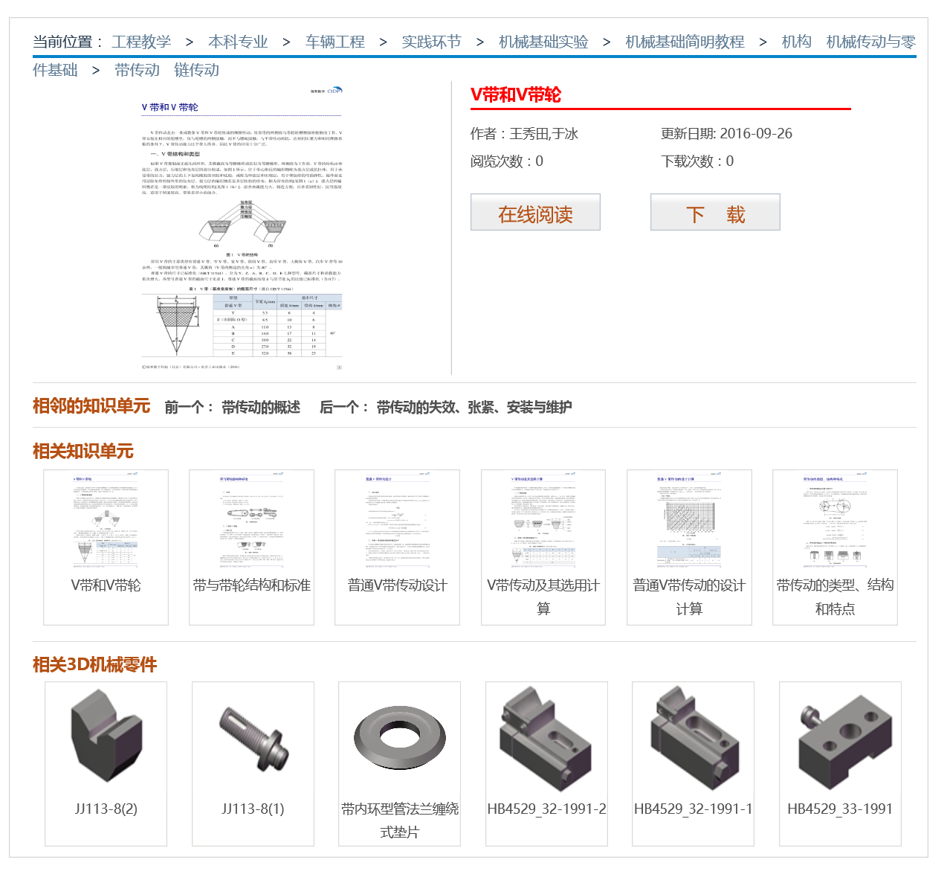
工
程
教
学
详
细
页

Slide 50
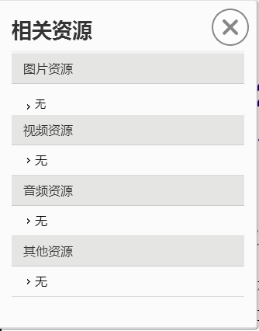

在用户选择某个工程教学资源后，进入其详细页面，单击“在线阅读”按钮，即可打开该工程教学资源的阅读界面进行在线阅读。关于该模板的操作技巧与知识单元模块完全一样，用户可参考前面关于知识单元使用的介绍。如果在该工程教学资源含有其他辅助资源（如ppt、视频、习题等）时，单击阅读界面左侧的“展开”按钮 ，即可展开其辅助资源，其展开列表如右图所示，如果有相关资源，将会显示其资源名称，点击即可下载或播放。

Slide 51
（4）多媒体
主要针对目前常用的20多种CAD/CAM/CAE工程应用软件（如Solidworks 、 Altium Designer 、 UG 、 AutoCAD 、 ANSYS 、 CAXA 、 CATIA等）的学习与使用，进行在线教学，手把手地教用户如何操作与使用这些软件。
通过大量的实例来对这些软件的功能与操作进行讲解，不仅包括实例文件、文字讲解，还有视频教学。

Slide 52
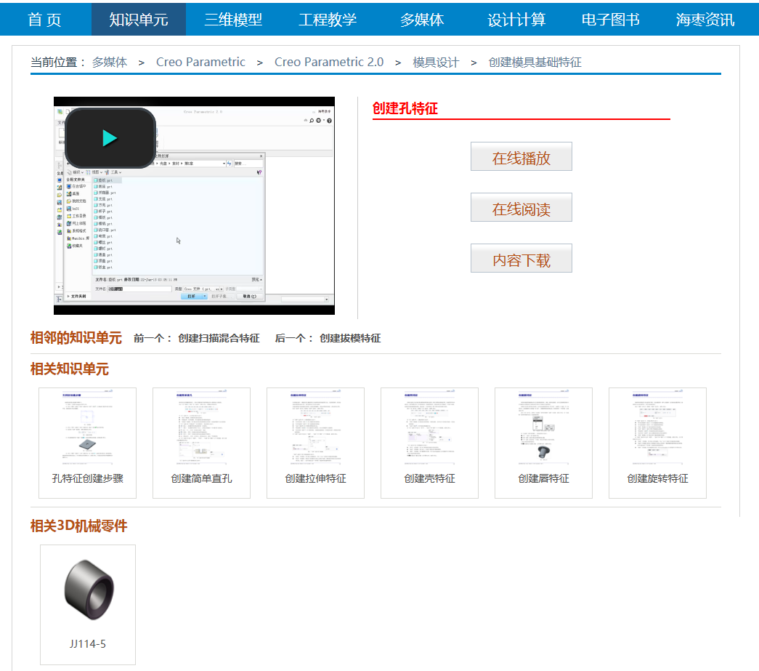
多
媒
体
详
细
页
面
无需安装任何播放器

Slide 53

选择某个多媒体资源后点击，进入详细页面（如右图所示）。单击“播放”按钮 ，即可在线播放视频文件。视频的播放无需安装任何播放器，采用浏览器播放。如果用户网络环境不好，网速较低的话，在打开视频播放时可能缓冲时间较长 ，请您耐心等待。
在多媒体资源详细页面的下方，有相邻的知识单元（前一个、后一个）、相关的知识单元、相关的3D机械零件，用户可以根据自身需要单击查看。
Notes:
如无法播放，请检查浏览器Flash播放插件是否打开。有的浏览器默认设置关闭了Flash播放插件，并没有给出任何提示，如果无法播放，将会在播放界面的最上面出现一行英文文字提示，提示用户“此视频中没有兼容的源代码和播放技术，请尝试只用别的浏览器，如Chrome，或下载最新的Flash 播放器”，这时用户需要对自己的浏览器进行设置，将Flash播放器的加载项启用，这样就可以播放了。

Slide 54
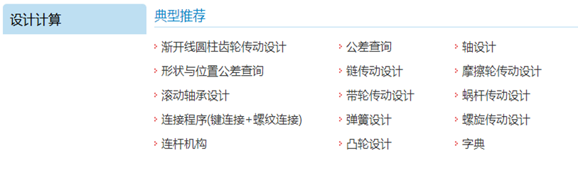
（5）设计计算程序
您只需输入参数、点击鼠标即可为您实现所有的设计计算与校核等工作。

Slide 55
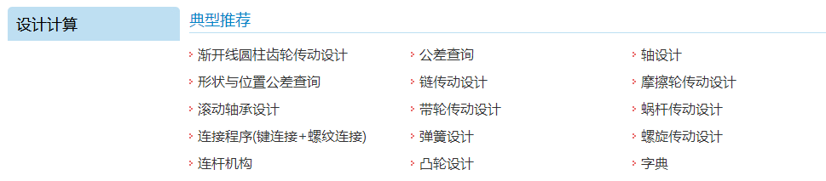
目前设计计算程序采用下载可执行程序来实现。用户选择自己需要的设计计算程序后，下载在本地空间上，接着根据系统提示安装在本机上，然后打开需要使用的设计计算程序。用户根据程序中的设计流程提示，一步步输入参数，点击“查询”或“计算”、“确定”等按钮自动完成查询、计算、校核等工作。在用户设计、查询的过程中遇到不知道如何操作时，可以查看每个设计计算程序自带的帮助文件或查看操作设计实例。

Slide 56
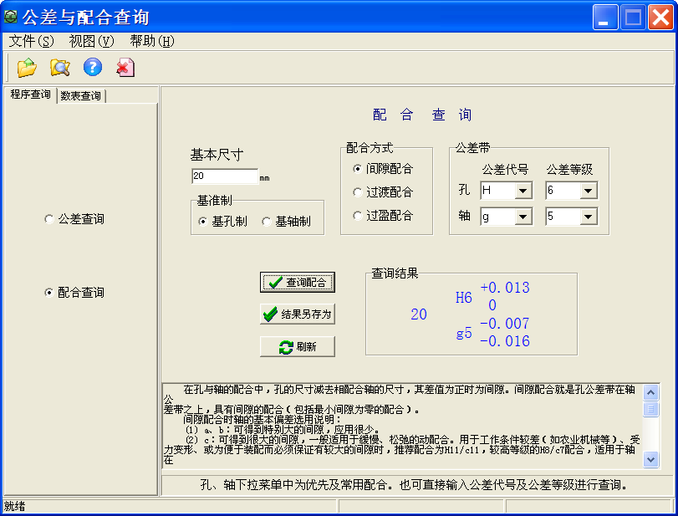
Notes:
演示轴的设计计算程序！

Slide 57
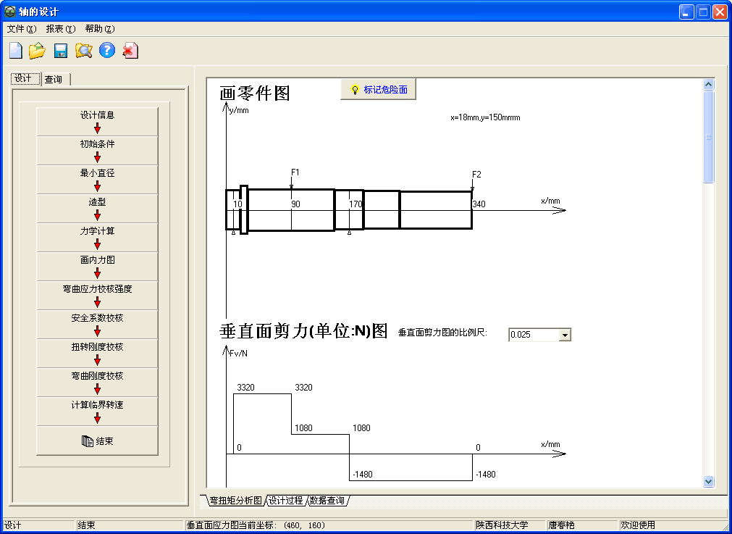
Notes:
关于轴设计的程序演示请见文档“轴设计计算程序演示步骤.docx”。

Slide 58
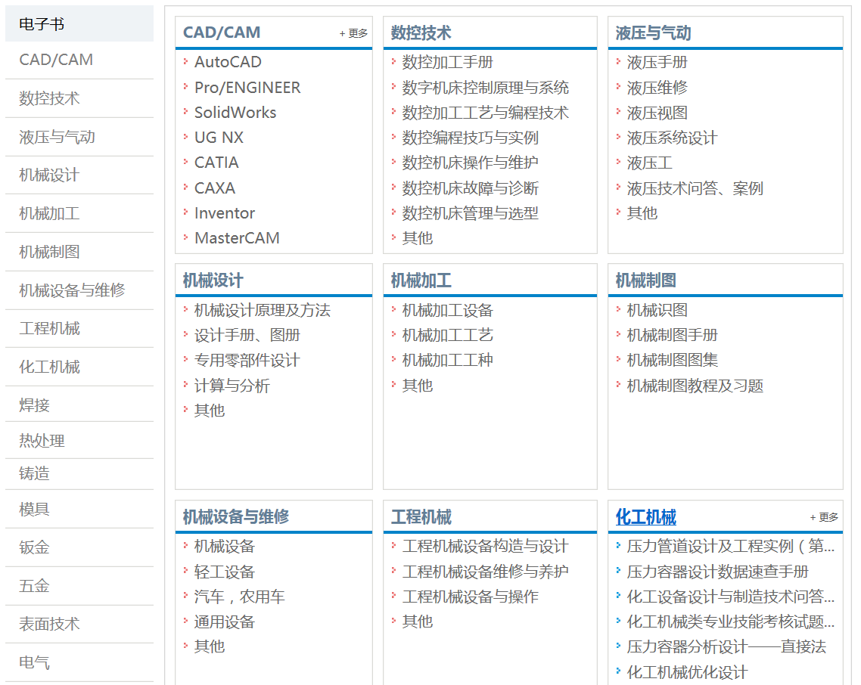
（6）电子书
Notes:
提供2000多本机械相关专业电子图书，涵盖CAD/CAM、数控加工、液压与气动、机械设计、机械加工、机械制图、焊接、热处理、铸造、模具、钣金、五金、机械设备与维修、工程机械、化工机械、电气等多个学科，并将不断增加新的品种。

Slide 59
电子图书特色
◆非扫描版，原版式
◆支持全文检索
◆按照章节清晰浏览
◆与纸质书同步发行
◆保留绝版“旧书”

Slide 60
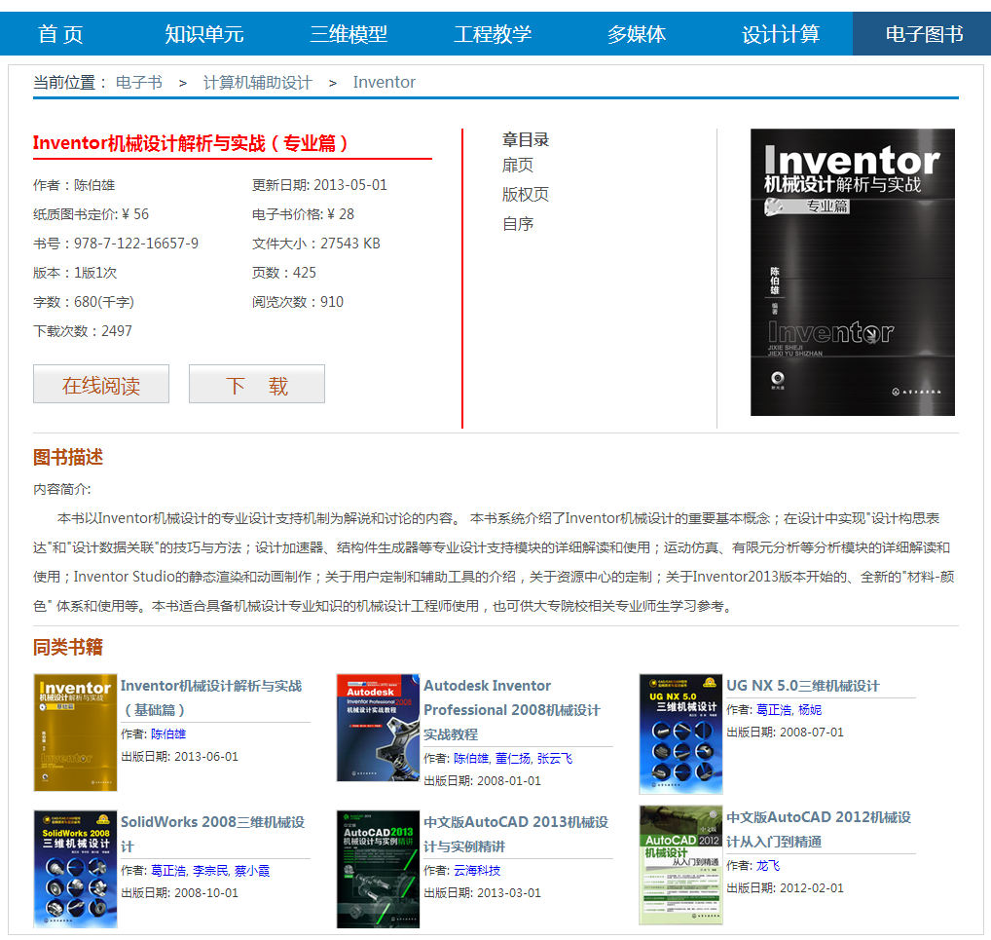
电
子
书
详
细
页
面
Notes:
对电子书的操作相对更简单，选择想阅读的电子书，进入该电子书的介绍页面，单击“在线阅读”按钮，即可打开。 在该电子书介绍页面中，包括该书的一些基本信息，如文件大小、页数、字数、内容简介、前言目标读者等。

Slide 61
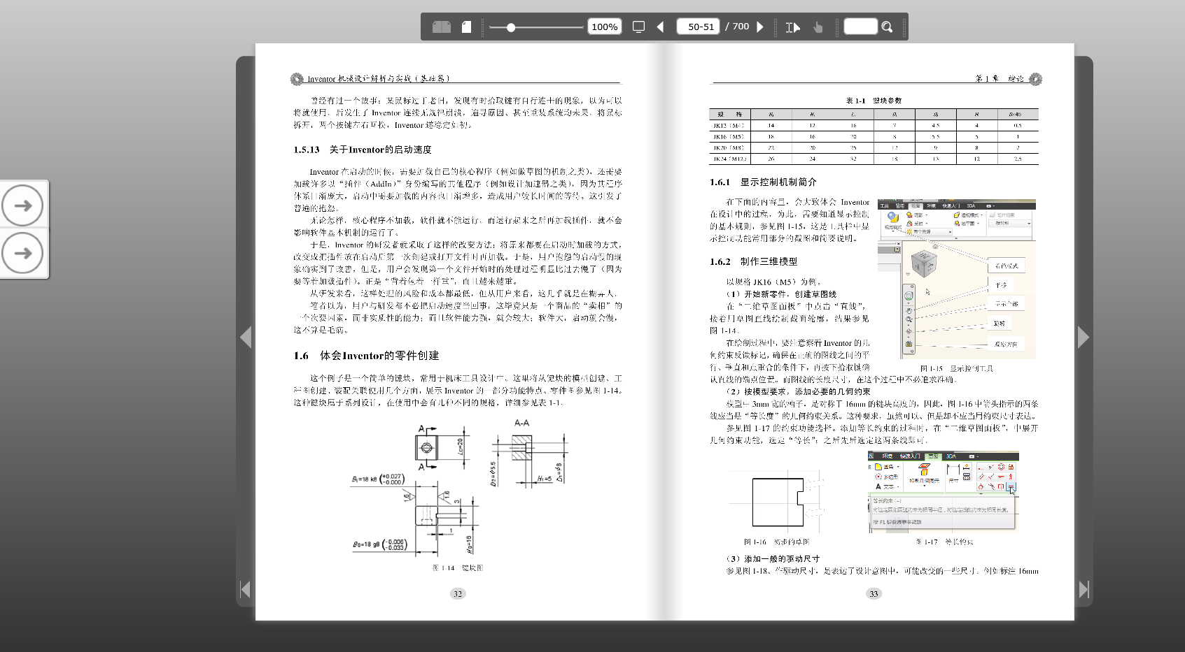
电子书阅读界面

Slide 62
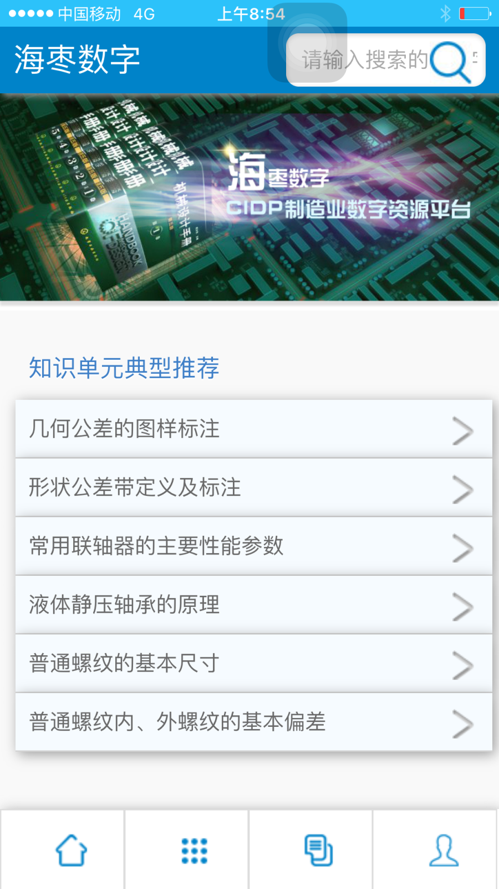
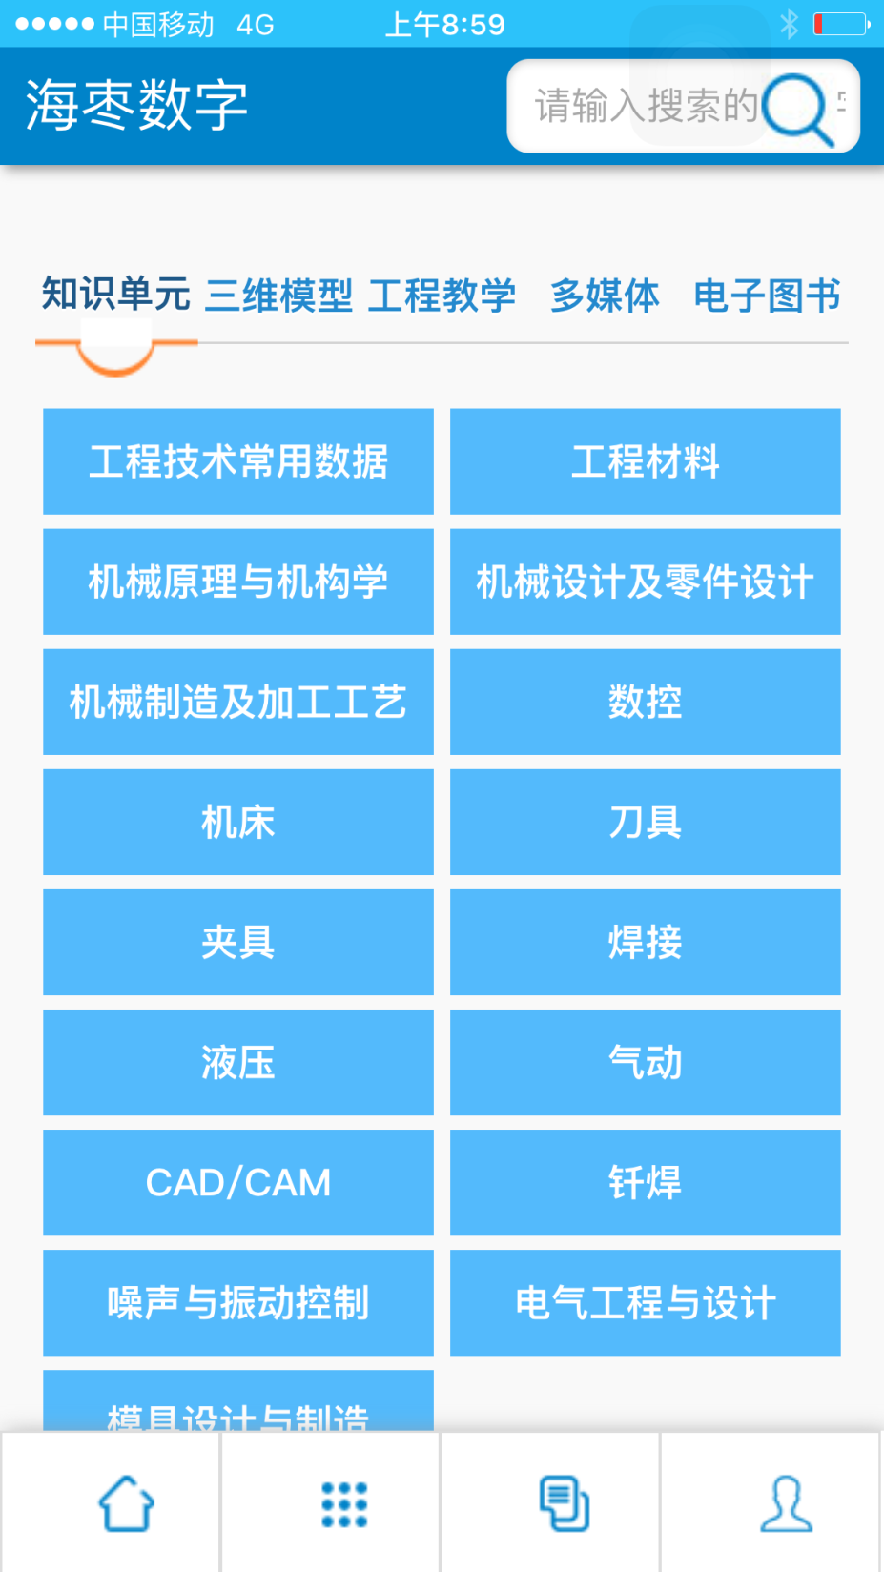
Notes:
手机app界面

Slide 63
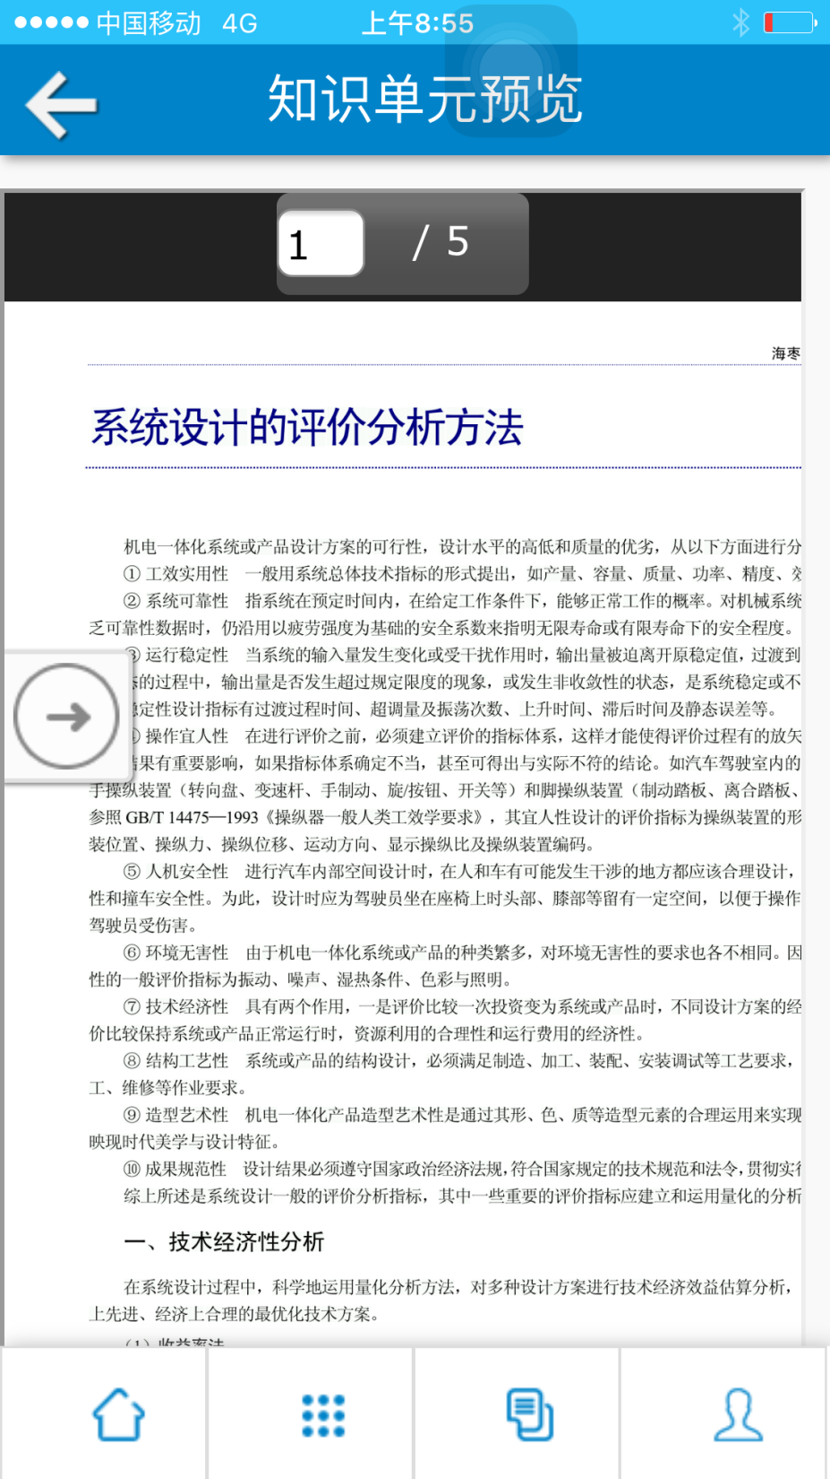
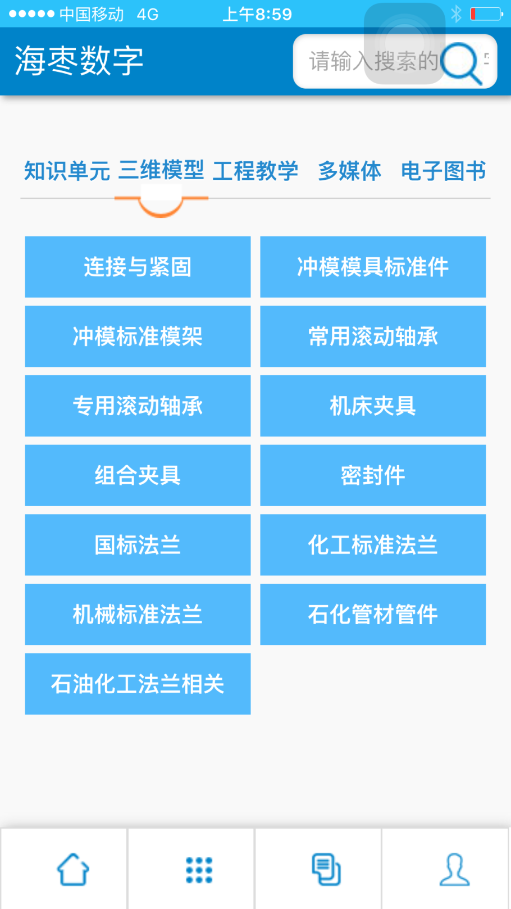
Notes:
手机app界面

Slide 64
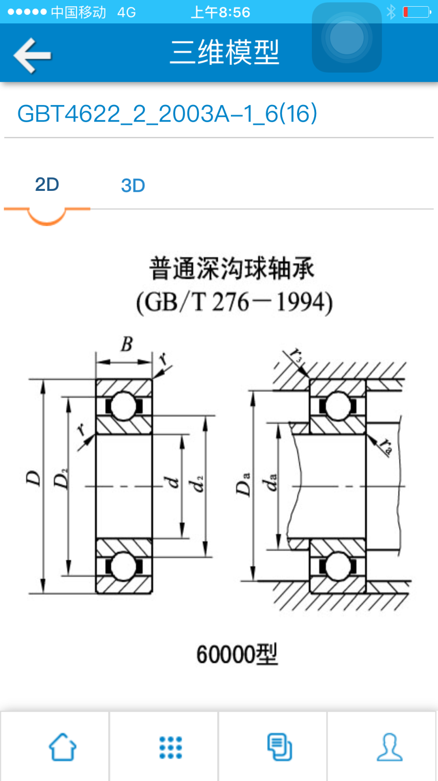
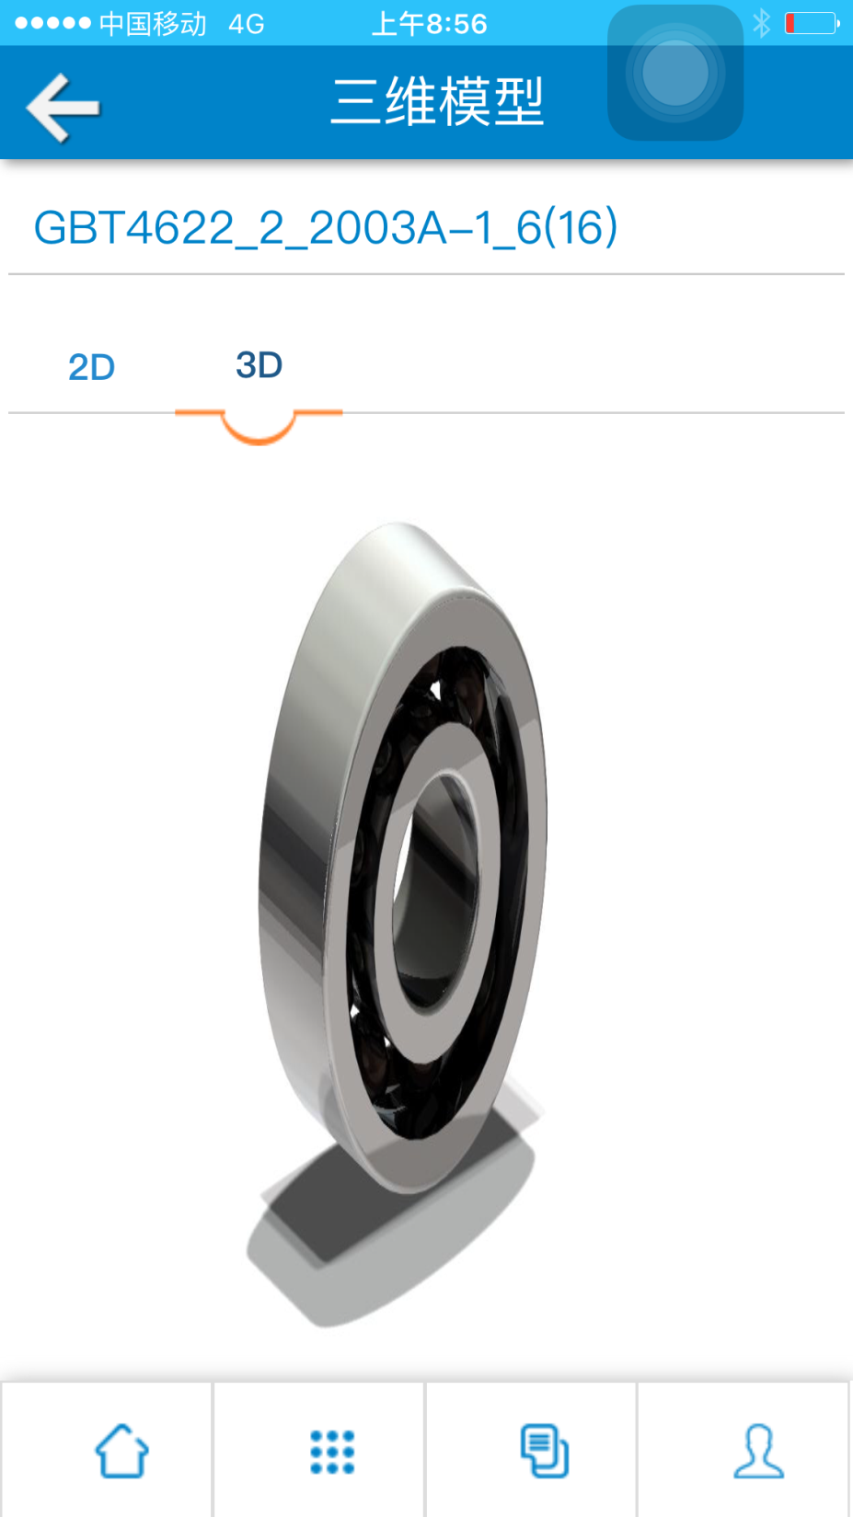
Notes:
手机app界面

Slide 65
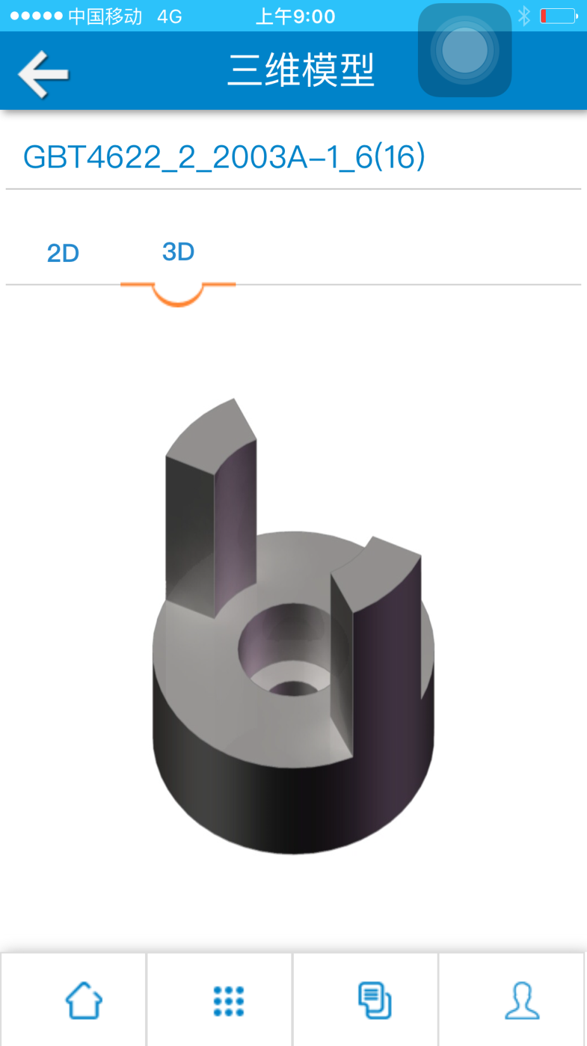

Notes:
手机app界面

Slide 66
技术支持联系方式
电话：010-64518868、64519118
邮箱：support@cidp.com.cn
Q Q：2827875895

